Slide 1





وحدات الطول المترية
الصف الثالث الابتدائي
أ. ندى العيدي

Slide 2
فكرة الدرس:
اختار الأدوات والوحدات المناسبة لتقدير اطوال الأشياء وقياسها
المفردات:
السنتمتر (سم)
المليمتر ( ملم)
المتر (م)
الكيلو متر ( كلم)

Slide 3
استعد:
يركض أحمد حول مضمار مرة يوميًا . فهل أقيس هذه المسافة بالمليمترات، ام بالسنتمرات ، ام بالأمتار ، ام بالكيلو متر؟

Slide 4

ماذا استعمل للقياس
استعمل المتر و
الكيلو متر لقياس الاطوال والمسافات الكبيرة
استعمل السنتمتر و
المليمتر لقياس الاطوال الصغيرة

Slide 5




مثال من واقع الحياة
حشرات:
في مزرعة حسام خلية نحل . اختار الوحدة المناسبة لقياس طول النحلة

Slide 6
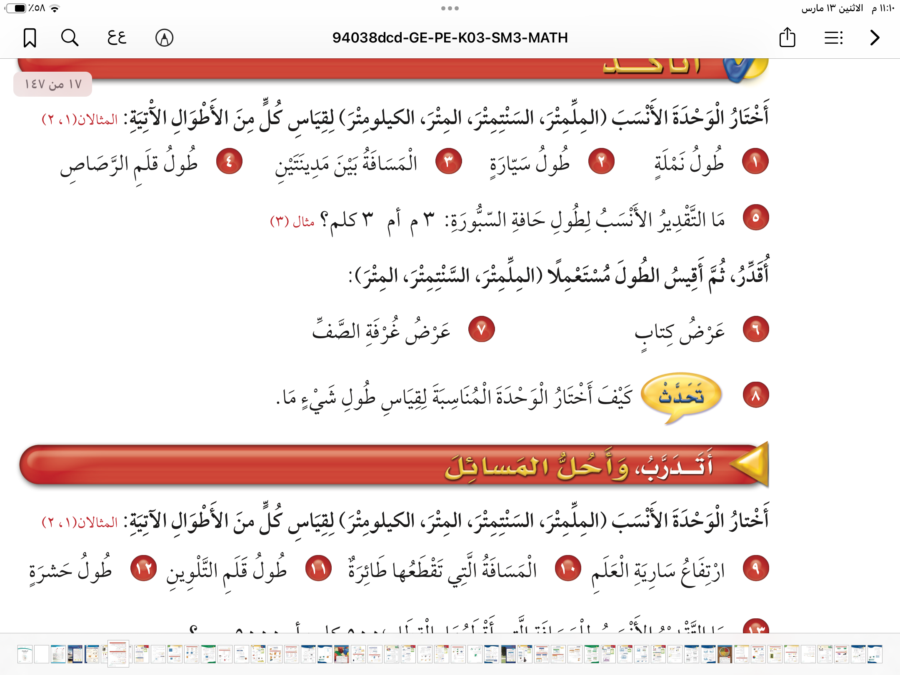
أتأكد:
اختاري الوحدة الأنسب ( المليمتر، السنتمتر، المتر ، الكيلو متر) لقياس كل من الأطوال الآتية:

Slide 8
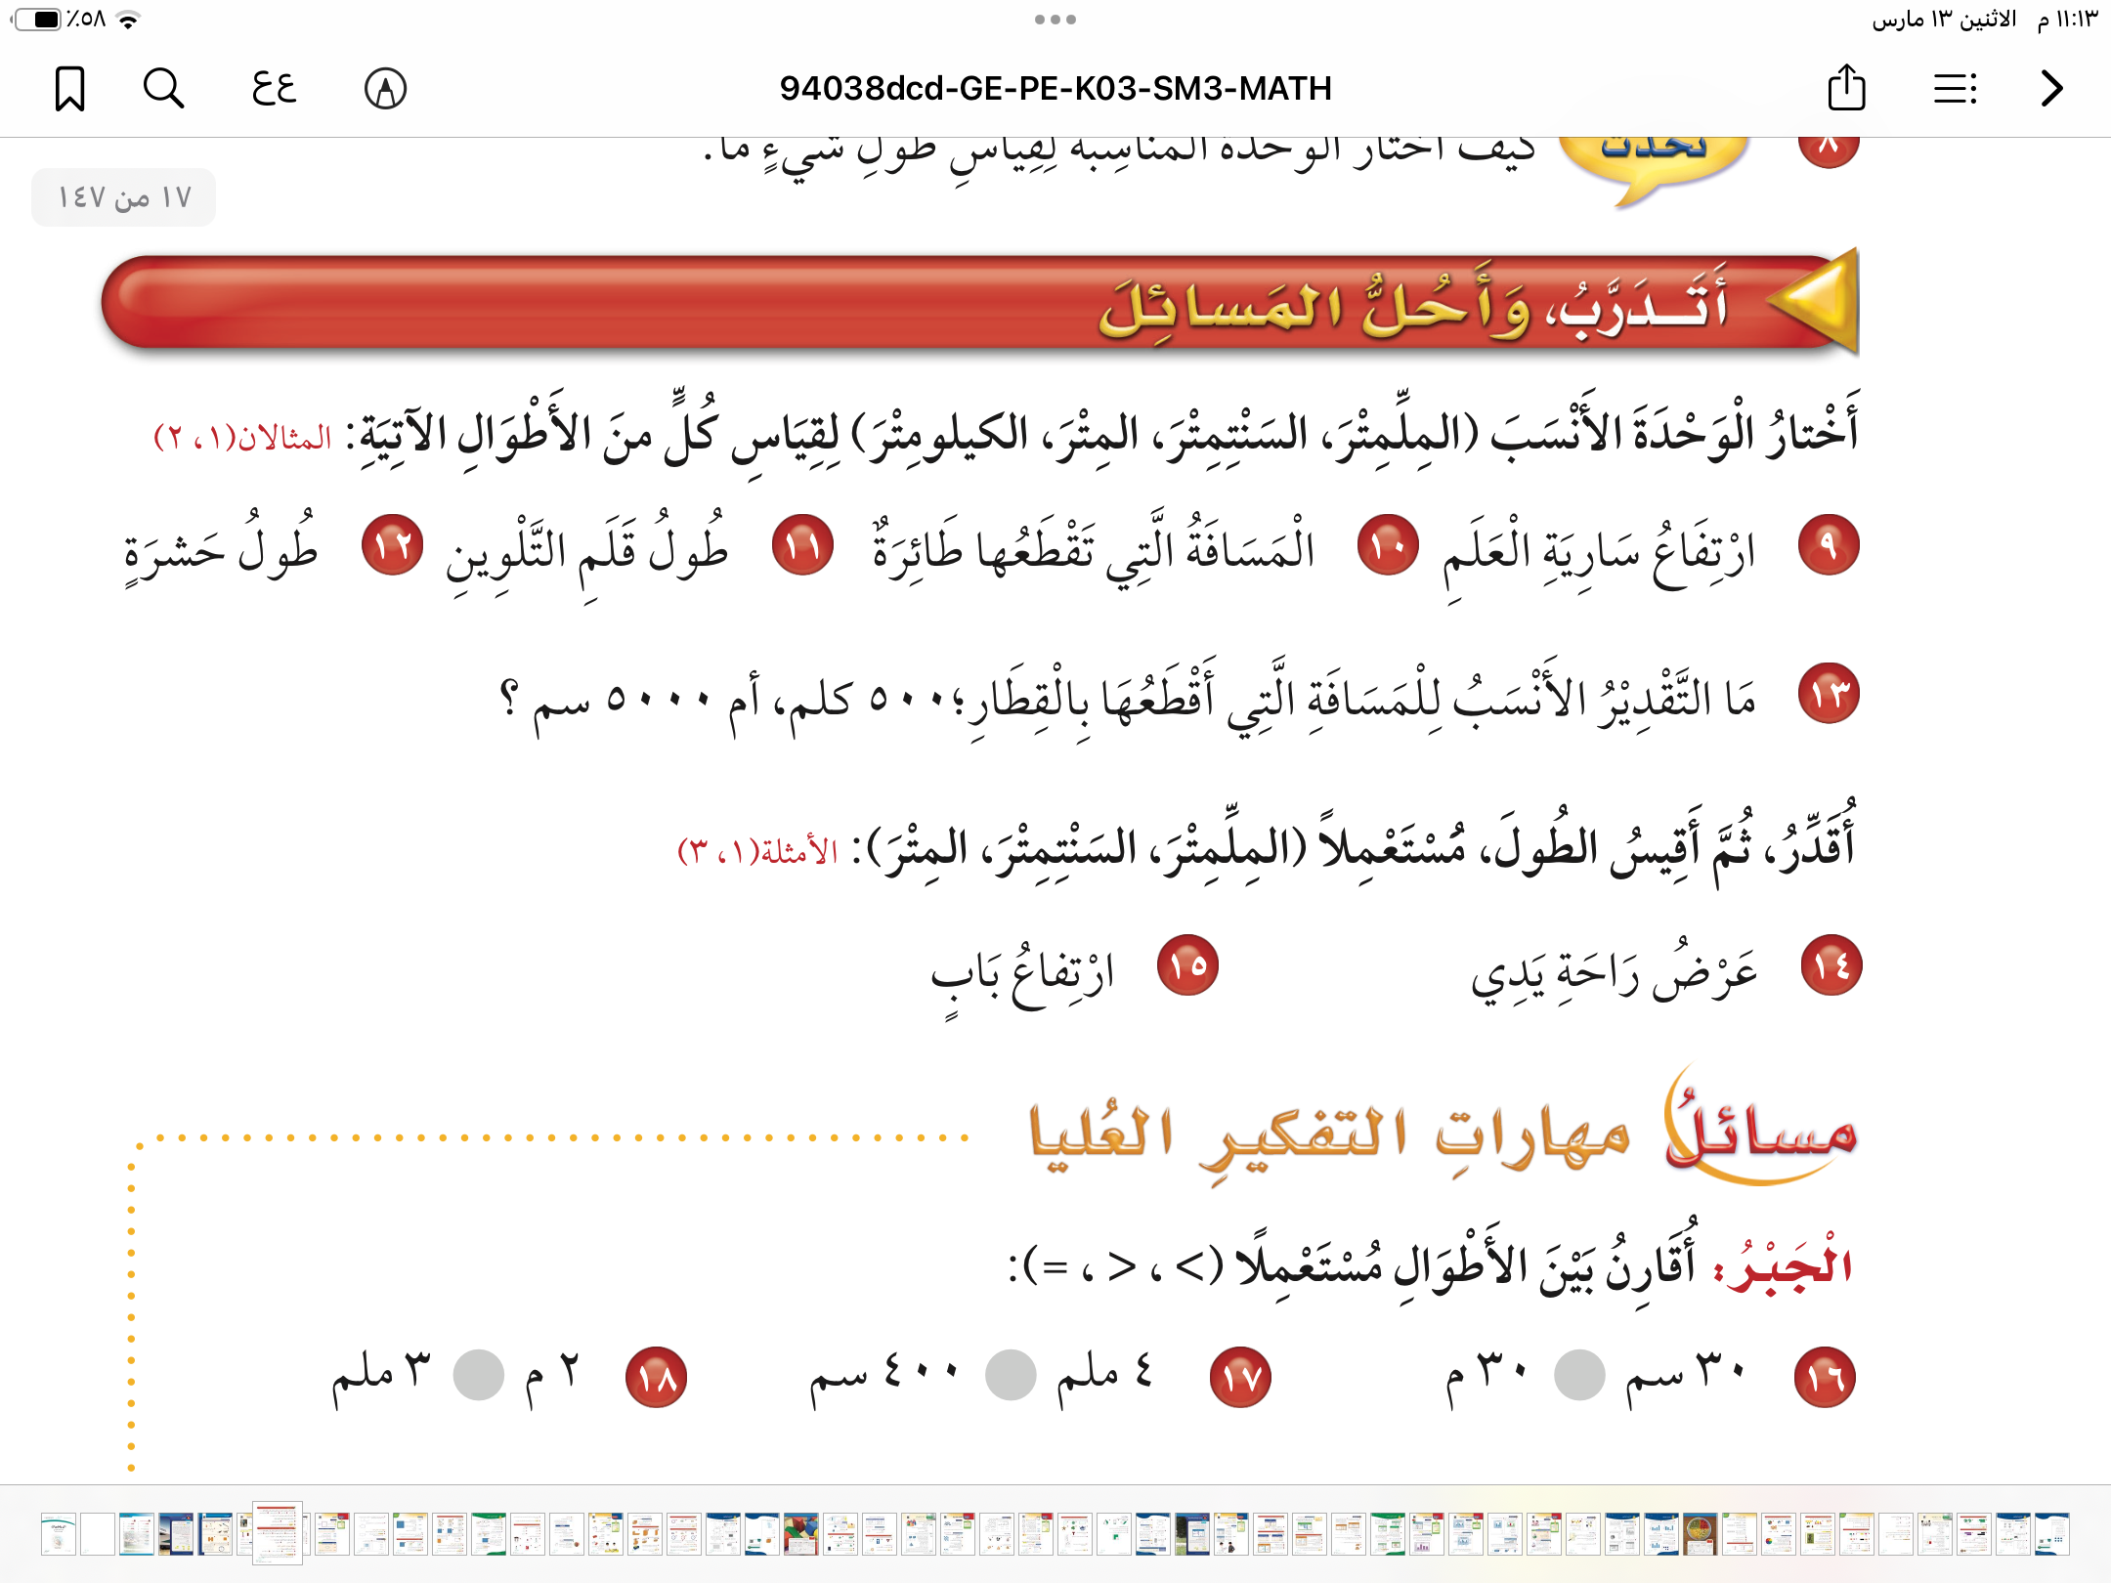
أتدرب وأحل المسائل :
اختاري الوحدة الأنسب ( المليمتر، السنتمتر، المتر ، الكيلو متر) لقياس كل من الأطوال الآتية:

Slide 10
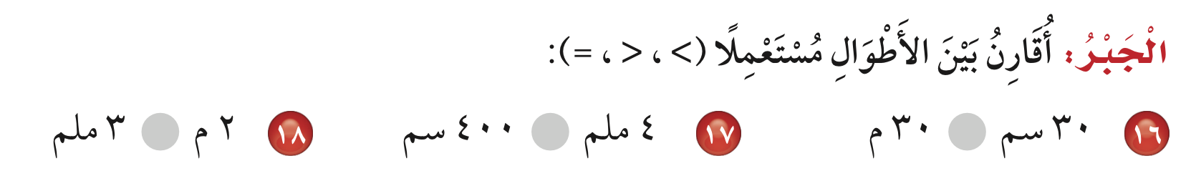
مهارات التفكير العليا:

Slide 12

تعزيز الفهم القرائي
مع سارة شريطه طولها (٩ سم ) ، اذا علمت ان كل سنتمتر واحد فيه ( ١٠ ملمتر )، فكم طول الشريطه بالمليمتر ؟

Slide 13

ما مدى فهمك للدرس
رائع 😊
متوسط 😐
متدني 😔

Slide 14

ولا ننسى الدخول الى منصة مدرستي
أ. ندى العيدي

